Slide 1
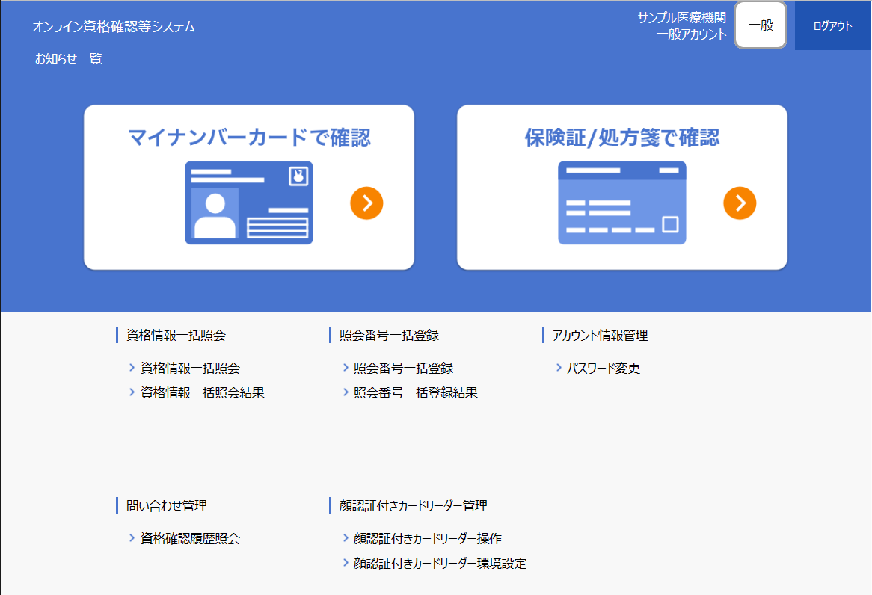
「顔認証」、「暗証番号」の両方で資格確認ができない場合、 「目視確認モード」を使って資格確認を行ってください
別添２
顔認証付きカードリーダーで本人確認ができない方がいる場合、「顔認証」も「暗証番号」入力もできないことが原因と考えられます。その場合は、「目視確認モード」により資格確認が可能です。
「顔認証」ができない
「暗証番号」が入力できない
マイナンバーカードに格納された本人画像と撮影された画像が一致しない 例）顔貌が大きく変化（顔面に生じた外傷や、組織の異常、変形、欠損、乳幼児の成長 等）、けが等で顔に包帯、眼帯をしており顔が隠れている 等
顔認証付きカードリーダーの高さまで顔があげられない 例）車いす等を利用しており、顔認証付きカードリーダーが設置されている高さまで顔を上げることができない 等
顔認証付きカードリーダーのカメラが故障している 例）カメラが故障しており、患者の顔が読み取れない
顔認証マイナンバーカードを利用している 例）患者がカード交付時の暗証番号の設定が不要な「顔認証マイナンバーカード」を利用しており、暗証番号の入力ができない 等
暗証番号を忘れてしまった 例）暗証番号の設定はなされているが、患者が暗証番号を忘れてしまい暗証番号の入力ができない 等
主な原因
主な原因
「目視確認モード」の利用
○ あらかじめ実際に目視確認モードへの切り替えを試行していただくなど、事前に手順の確認をお願いします。
○ 目視確認モードへの変更は、資格確認端末の管理アカウントで行う必要があるので、あらかじめ管理アカウントのユーザIDとパスワードをご確認下さい。
１.目視確認モードへの切り替え
① 資格確認端末からオンライン資格確認等システムにログインし、「顔認証付きカードリーダー操作」を押下 する。

Slide 2
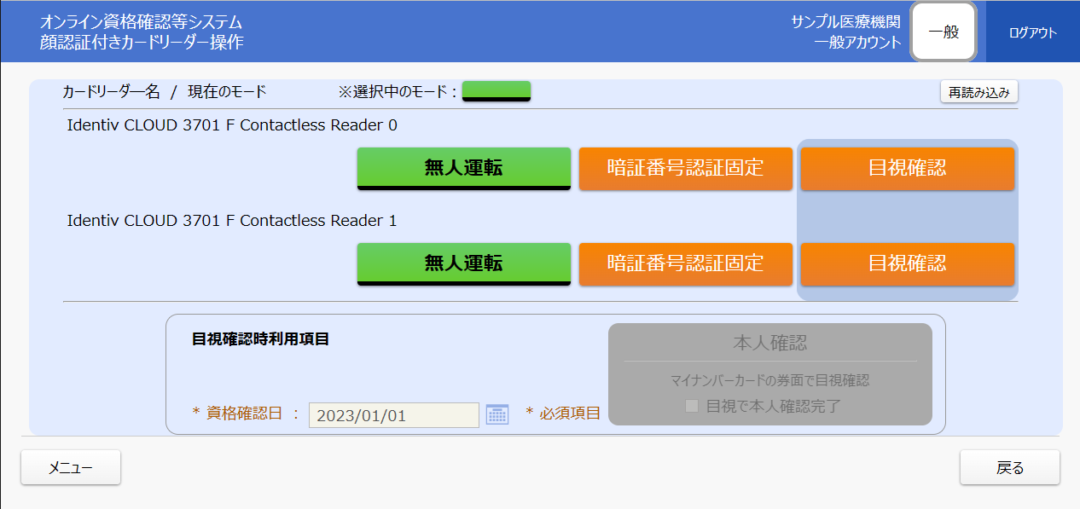
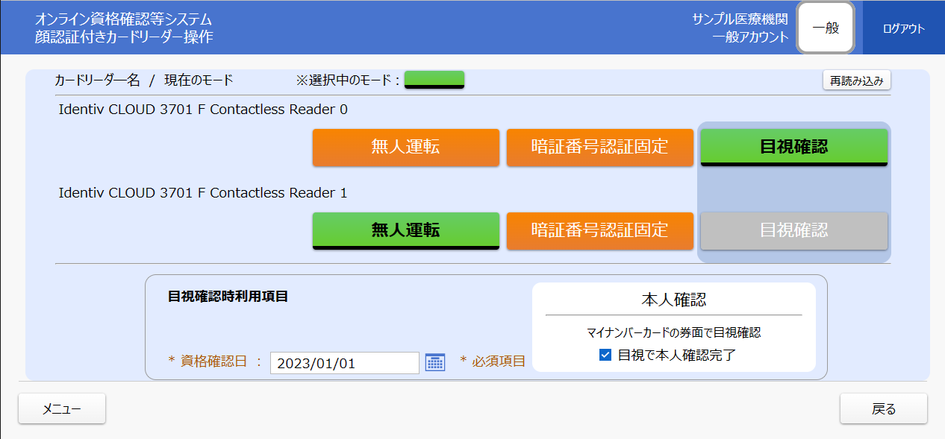
１.目視確認モードへの切り替え（続き）
② 「目視確認」ボタンを押下し、顔認証付きカードリーダーの設定を「目視確認モード」に切り替える。
２.目視確認
③ マイナンバーカード券面の顔写真を、患者に提示してもらう。
④ 顔写真を目視で確認し、本人確認を行う。
⑤ 患者がマイナンバーカード所有者本人であれば、資格確認端末画面の「目視で本人確認完了」にチェックを入れる。
⑥ 患者にマイナンバーカードを顔認証付きカードリーダーに置いてもらい、薬剤情報の提供等の同意を選択してもらう。
目視確認は、本人確認作業を医療機関・薬局の職員の判断で行うため、第三者の利用を防止する上でも本人確認に相違がないようお気をつけください。
３.通常の「無人運転モード」に切り替え
⑦ 患者による顔認証付きカードリーダーの操作が終了したら、「目視確認モード」から通常の「無人運転モード」に切り替えてください。
（切り替えを忘れると、顔認証・暗証番号入力ができず、目視確認でしか本人確認ができません。）

